Slide 2
Azureskolen – Workshop #4
Serverless

Slide 3
Azureskolen
Workshop #1
Azure basics
App Services
Key Vault
Storage
Workshop #2
Azure DevOps
Continuous Delivery pipeline
ARM-templates / Infrastructure as Code
Application Insights
Workshop #3
Introduksjon til sikkerhet i Azure
Azure Active Directory - autentisering.
SAS-tokens i Azure Storage
Introduksjon til infrastruktur-sikkerhet
Workshop #4
Introduksjon til serverless i Azure
Azure functions
Service bus
Event hub
Event grid
Notes:
Foreløpig agenda -

Slide 4
Dagens workshop
Introduksjon
Azure functions
Event grid
Event hub
Service bus
Triggers
PaaP (Petters awesome alien pipeline AKA powershell as a pipeline)
Workshop

Slide 5





Bildeapplikasjonen
Bildeapplikasjon (Web App)
Logging / Monitorering
(Application Insights )
App Service Plan («VM»)
Bilder
(Blob Storage)

Slide 6

Serverless
Ingen servere?
Magi?
Hvorfor kalles det serverless?
Notes:
Serverless høres ut som man kjører uten servere, noe som selvfølgelig ikke er riktig.
Hadde man kunnet kjøre kode uten maskiner å kjøre det på, så ville det vært magi involvert
Serverless brukes som et begrep for å definere tjenester som ikke bruker dedikerte servere.
Enkelt forklart så ligger det en tjeneste som allokerer ressurser for å kunne starte opp koden.
Se på det som et operativsystem som allokererer ressurser til en tråd.
Måten dette gjøres på gjør at flere serverless applikasjoner kan bli kjørt på en server / vm samtidig.
Applikasjonene kjøres som oftest I en form for container, slik at de ikke får tilgang til hverandres ressurser.

Slide 7
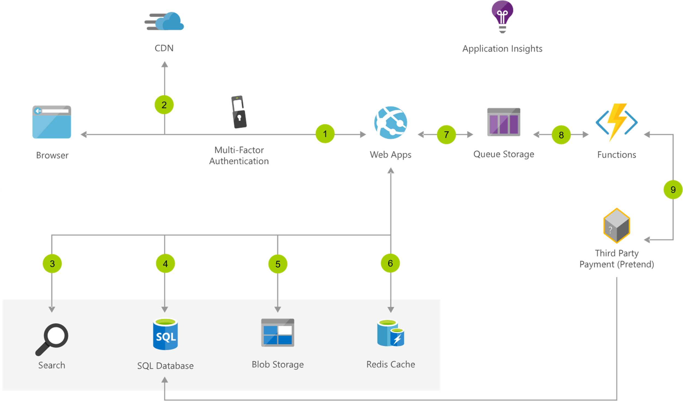
Serverless tjenester i Azure
Azure Functions (dette skal vi fokusere på i dag)
Kubernetes (AKS)
App Service (dette kan vi)

Slide 8
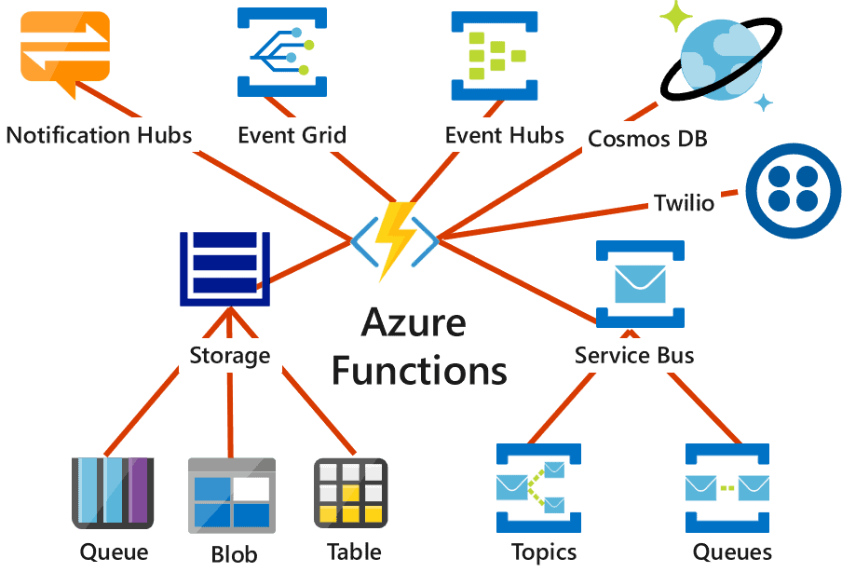
Azure Functions
Er en serverless tjeneste i Azure
Reduserer mengden med kode
Lettere infrastruktur
Alltid oppdatert

Slide 9

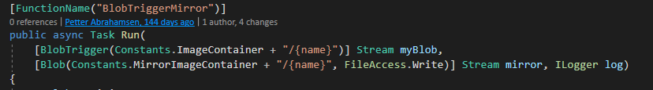
Azure Functions
Triggers
Reagere på at noe har skjedd
HTTP kall
Melding lagt til på kø
Input binding
Lesetilgang til ressurser
Cosmos DB
Table Storage
Output binding
Hva skal produseres
Cosmos DB / Table Storage / Blob Storage
En kømelding

Slide 10
Demo
https://pettergcqhlibkyuetdm-wa.azurewebsites.net/

Slide 11
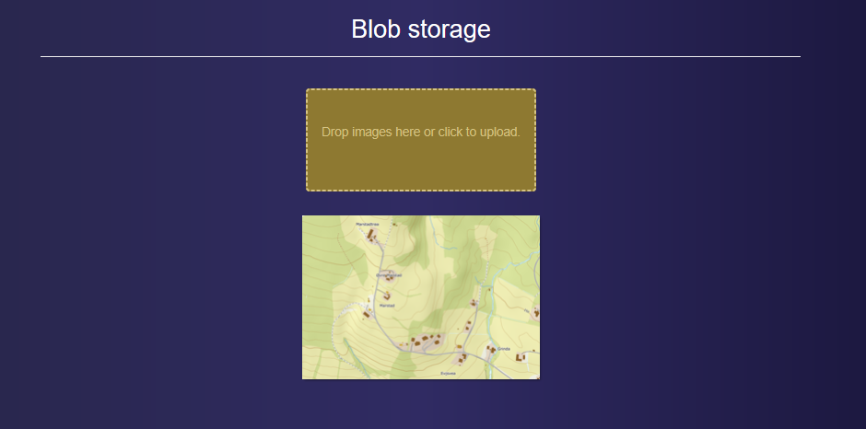
Workshop
https://github.com/bouvet/azure-workshops/tree/Serverless_workshop/Workshop_4
Notes:
Gå til siden og gjennomgå litt hva de skal gjøre.

